Slide 1
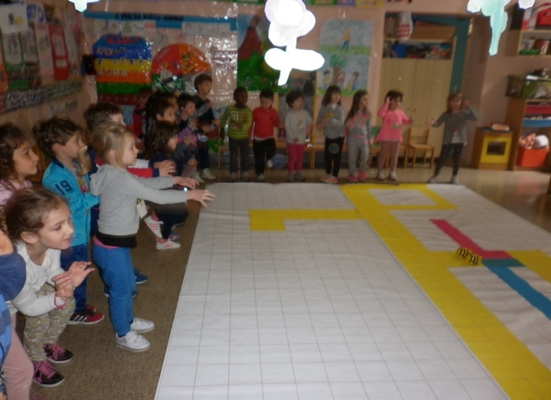
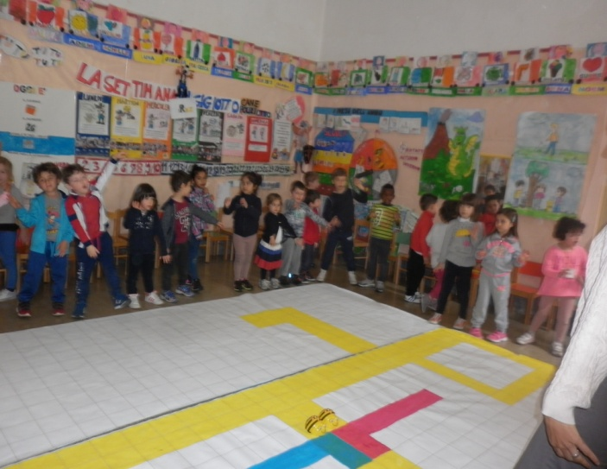
I bambini della Scuola dell’Infanzia di Santa Caterina sezione A si preparano ad affrontare la Gara Nazionale di robotica (categoria onstage under 14)

Slide 2
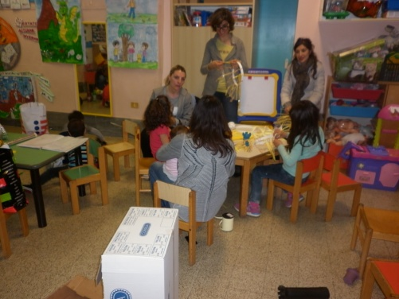
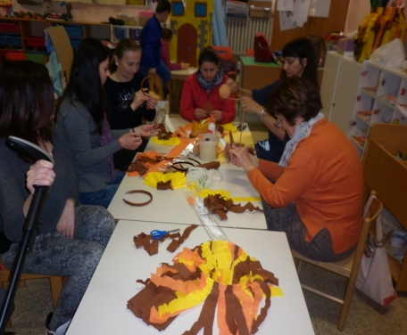
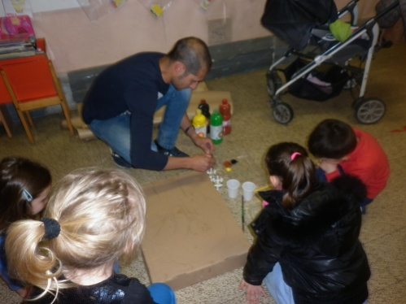
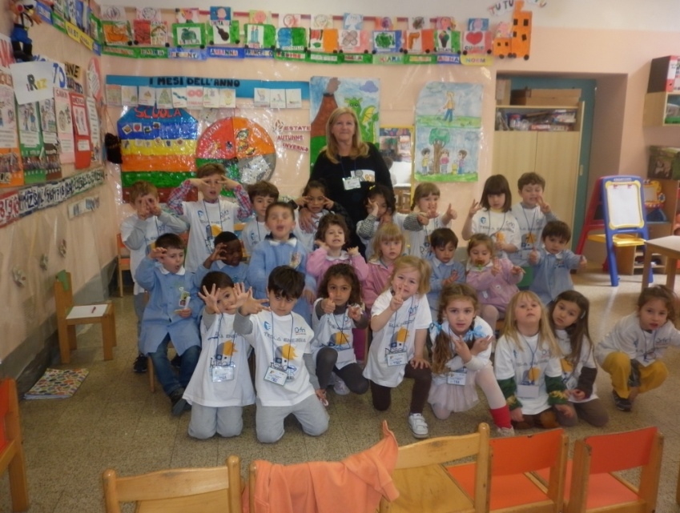
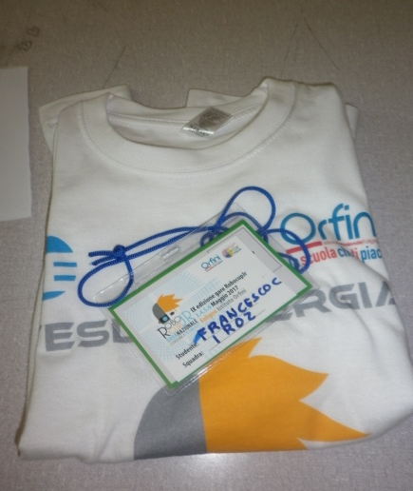
…Chiediamo aiuto alle mamme, ai papà, alle nonne per i costumi e la scenografia…che laboratorio!!!
FINALMENTE IL GRANDE GIORNO
ARRIVANO A SCUOLA MAGLIETTE E PASS PER LA GARA…CHE EMOZIONE!!!
LA SQUADRA AL COMPLETO

Slide 3
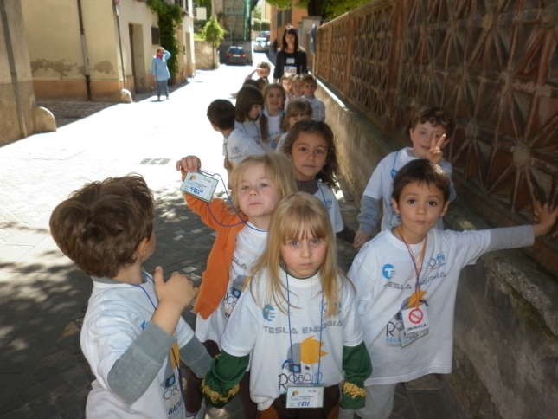
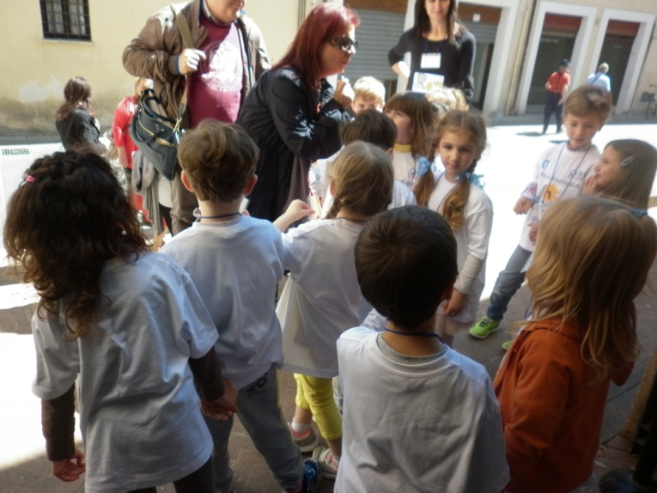
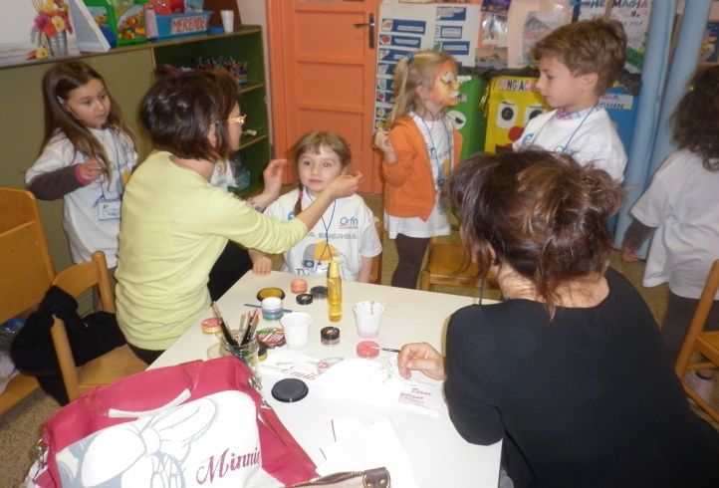
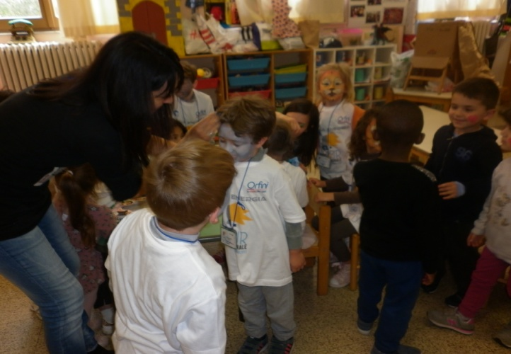
PARTIAMO…DAVANTI ALL’AUDITORIUM CI FANNO TANTI COMPLIMENTI PER COME SIAMO BRAVI…AFFRONTIAMO L’INTERVISTA CON I GIUDICI DI GARA.
Tutti al trucco…ci prepariamo per la gara

Slide 4
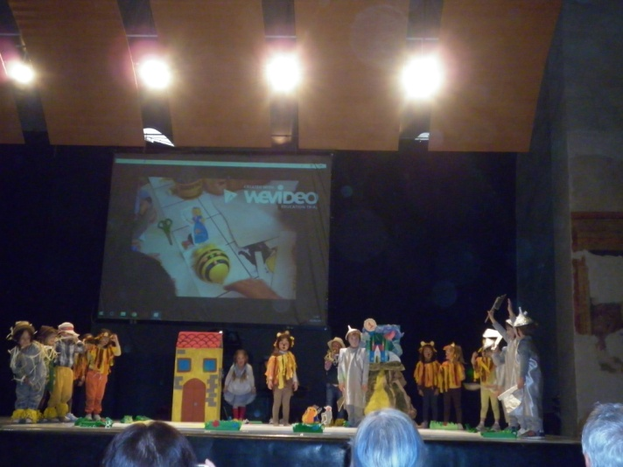
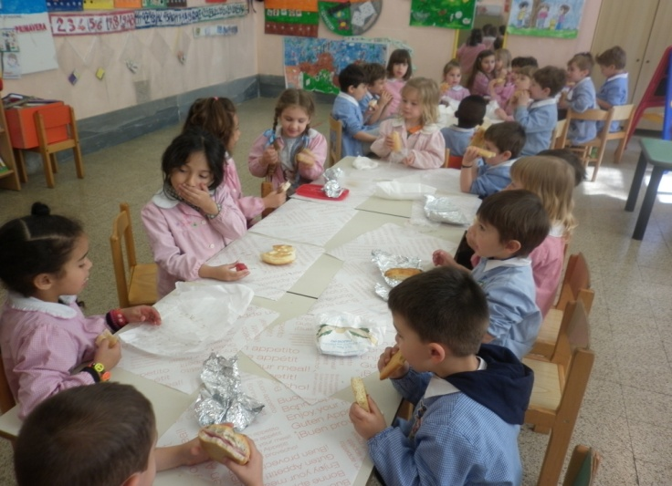
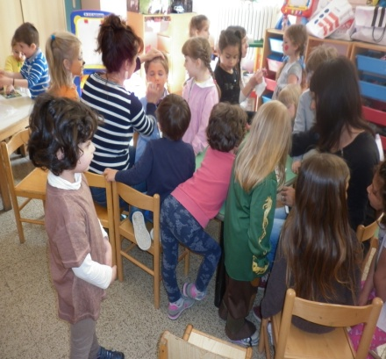
…SUL PALCO DELL’AUDITORIUM…AFFRONTIAMO LA GARA
…CHE EMOZIONE!!!
…IL GIORNO DOPO UN’ABBONDANTE COLAZIONE PERCHE’ ABBIAMO LA 2° GARA ALLE 13…VIA DI NUOVO AL TRUCCO… CI PREPARARIAMO PER LA 2° PROVA…

Slide 5
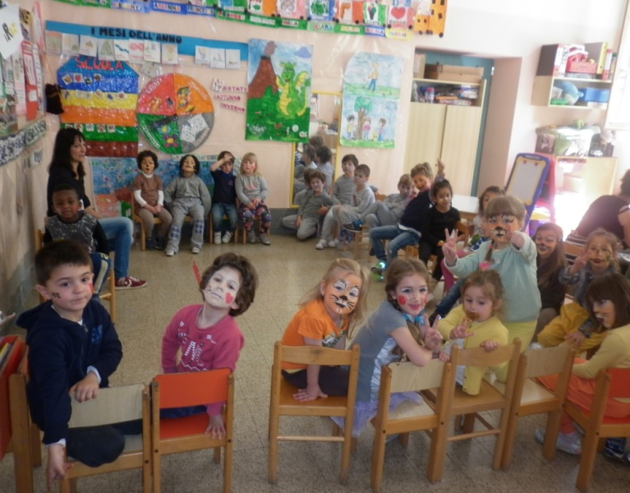
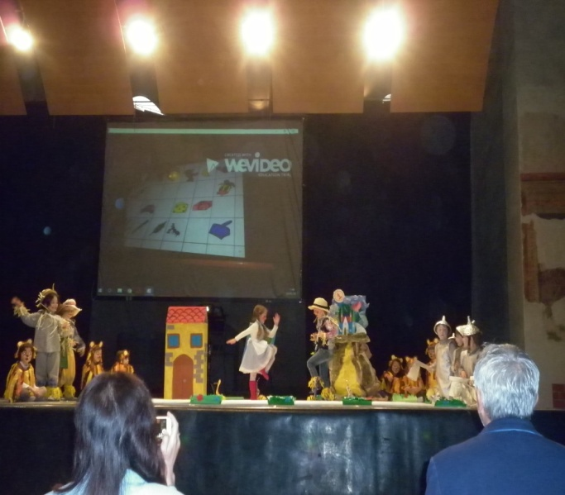
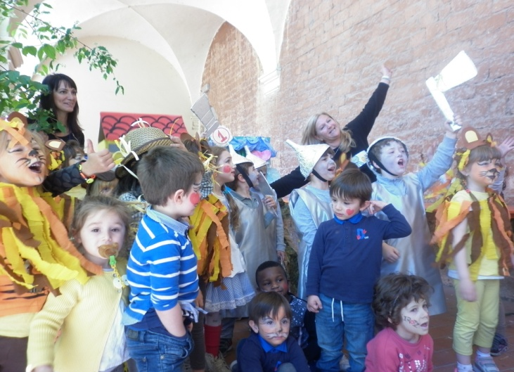
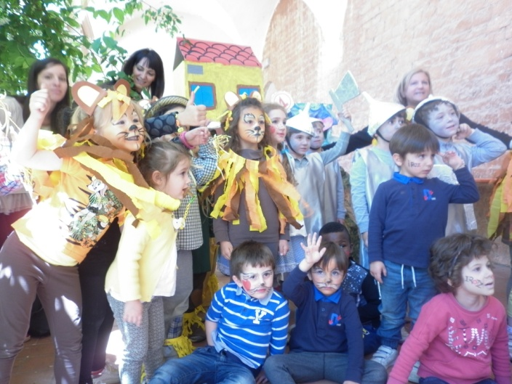
…ECCOCI QUASI PRONTI…
…SUL PALCO PER LA 2° PROVA…
…E FINALMENTE VINCITORI…

Slide 6
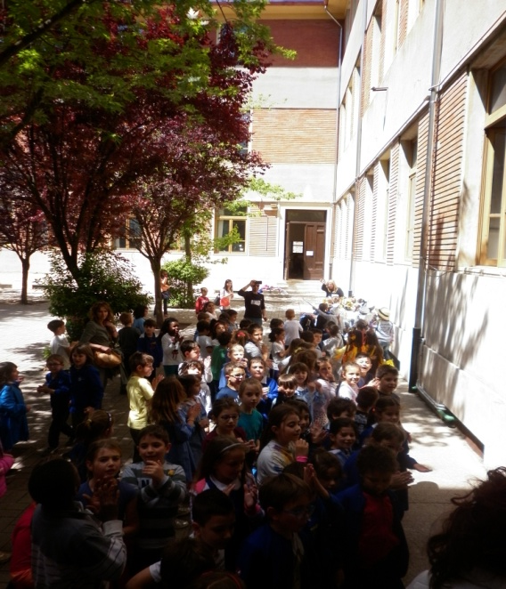
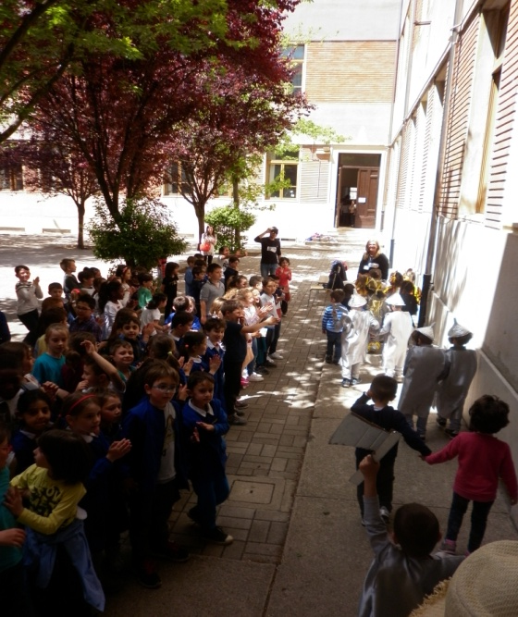
RIENTRIAMO A SCUOLA…SODDISFATTI DEL NOSTRO LAVORO E IMPEGNO
…CI ATTENDE UN “GRAN PUBBLICO” PER I COMPLIMENTI!!!

